Slide 1
Projeto de Banco de Dados
Alunos: Jhuan, Lucas Oliveira e Nathan

Slide 2
Minimundo
A nossa empresa de lojas eletrônicos está organizada em departamentos. Cada departamento te um nome, um número único e um empregado que gerencia o departamento. Um departamento pode ter diversas localizações.
Objetivos
Um departamento que possa controla inúmeros projetos, sendo que cada um tem um nome, um número único e uma localização.
Resultados esperados
Do empregado que possa armazena-se o nome, o número do seguro social, endereço, salário , sexo e data de nascimento, todo empregado é alocado, em um departamento mais que pode trabalhar em diversos projetos.

Slide 3
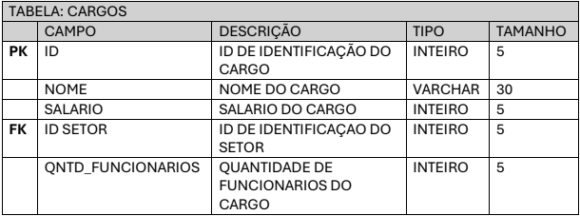
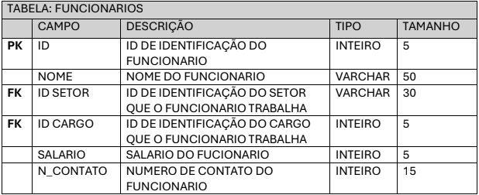
DICIONÁRIO DE DADOS

Slide 4
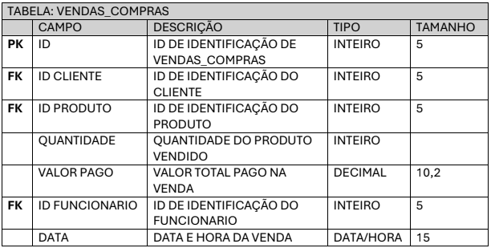
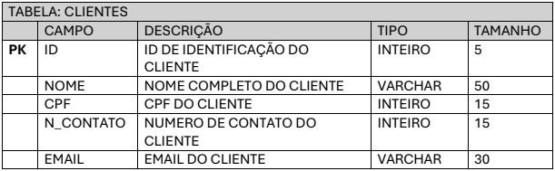
100

Slide 5
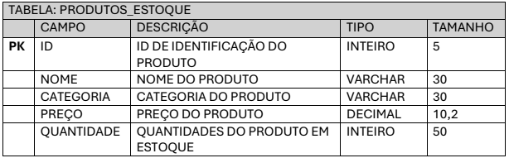
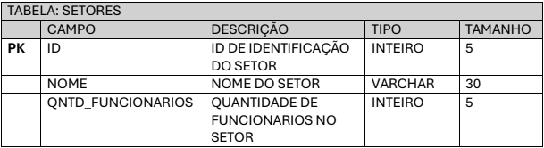

Slide 6
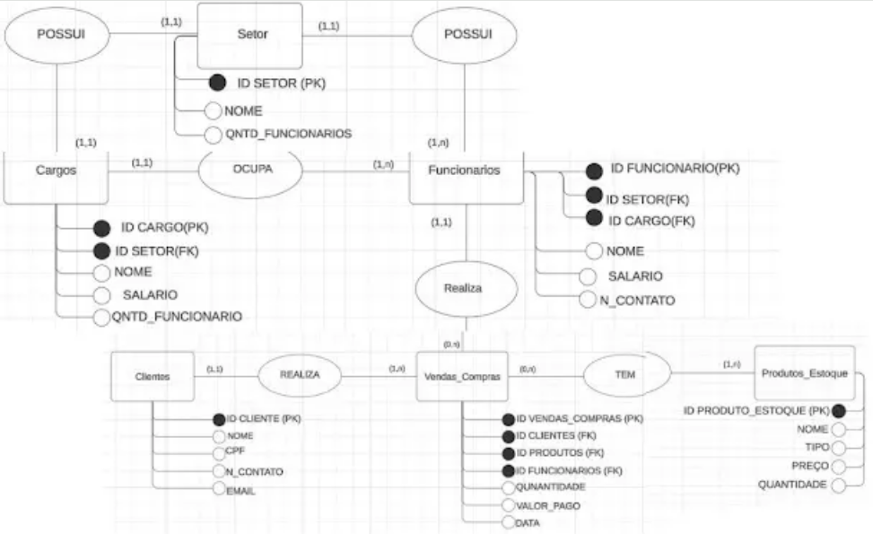

Slide 7
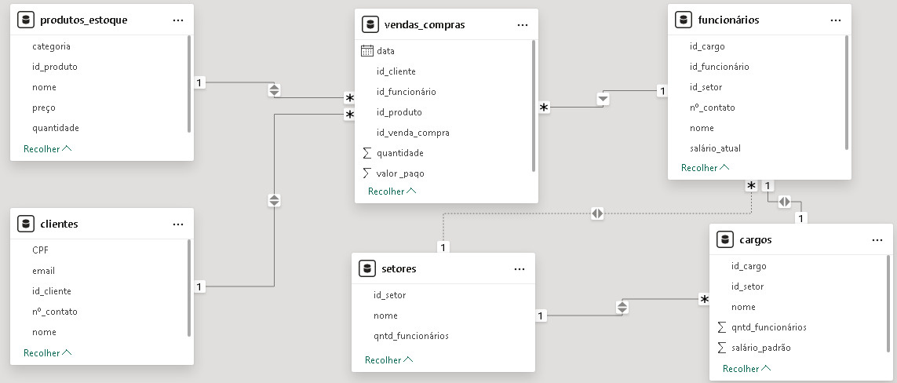
Modelo Conceitual

Slide 8
